Slide 1
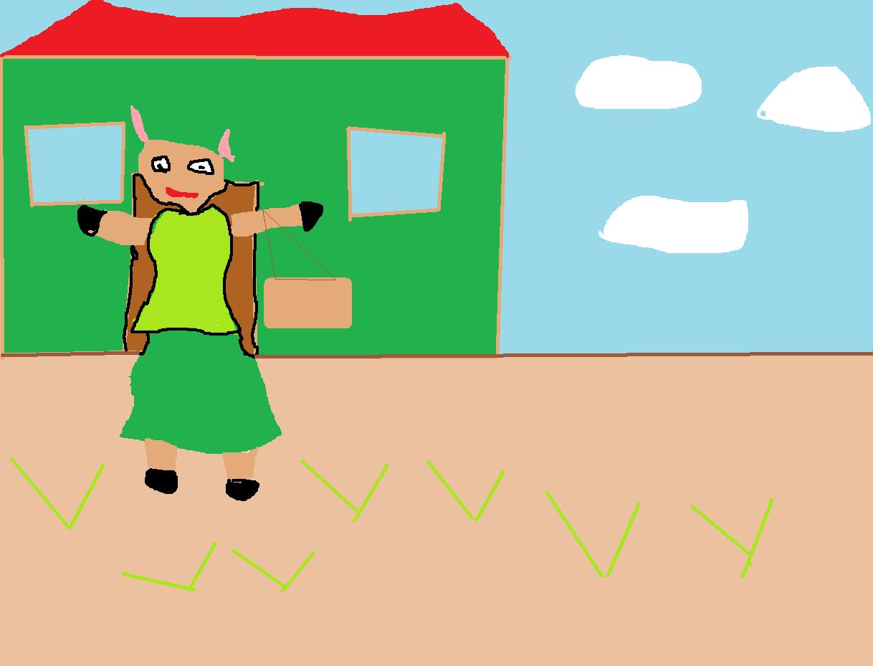
O Lobo e os Sete Cabritinhos
Contado pelo 5ºJ

Slide 2
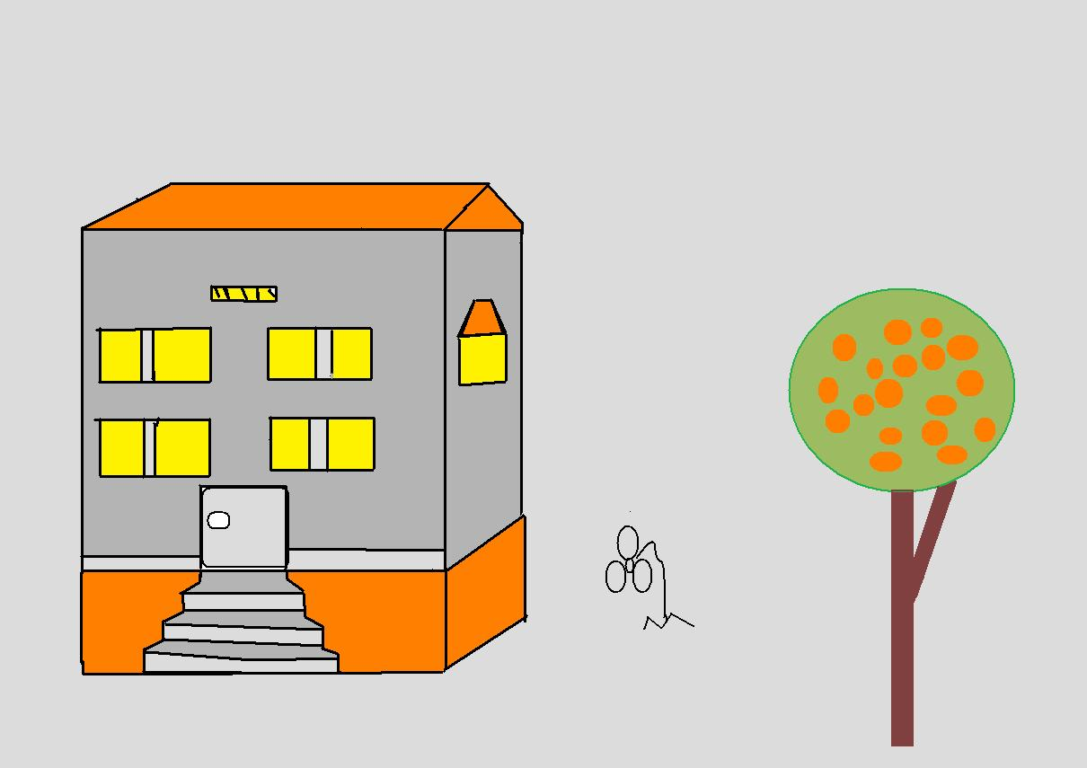
Era uma vez uma cabra que tinha sete filhos.

Slide 3
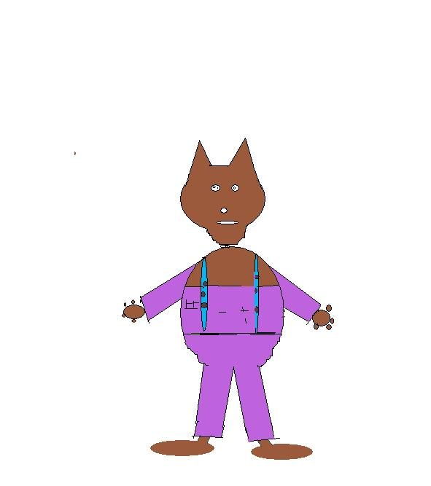
Era uma vez um lobo feio e malvado que queria comer os cabritinhos.

Slide 4
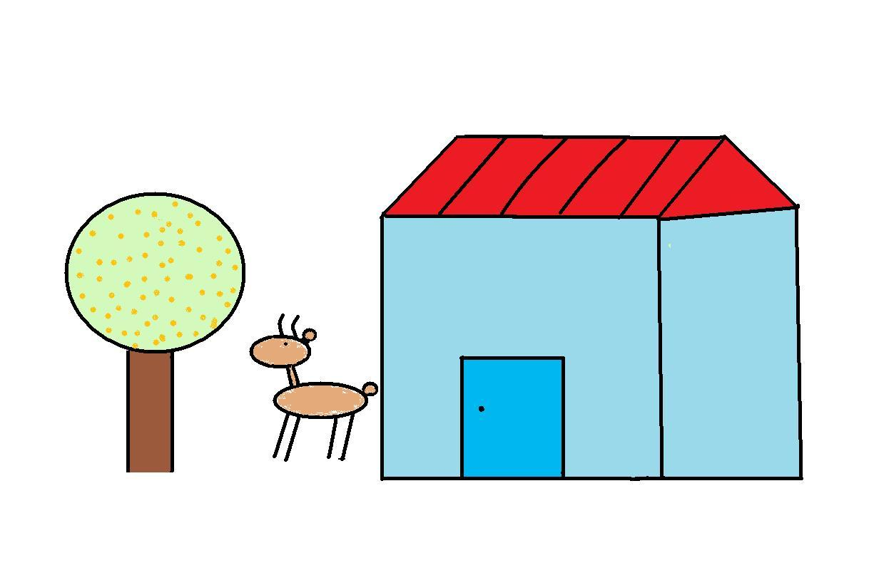
A mãe foi à floresta procurar comida para os seus filhotes.
Antes de sair, avisou-os para não abrirem a porta ao lobo.

Slide 5
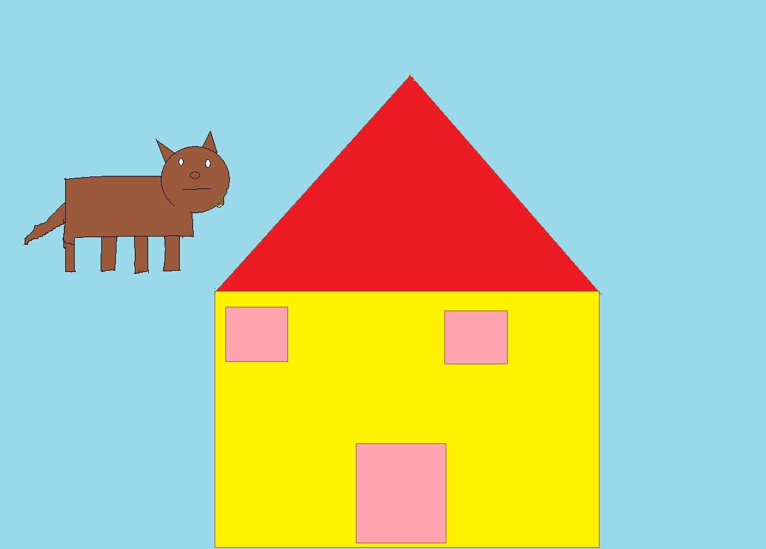
Passado uns 10 minutos, o lobo bateu à porta fingindo que era a mãe deles.
Disse:
- Abram, sou a vossa mãe e trouxe comida para matarem a fome.

Slide 6
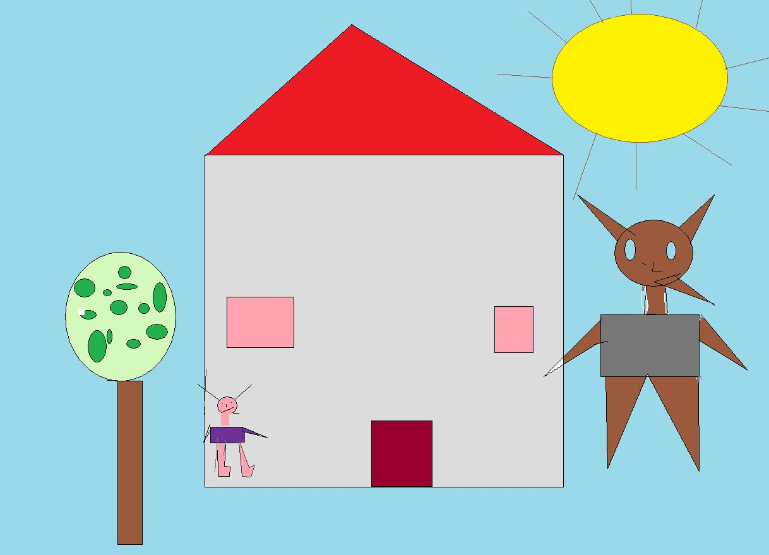
Mas os cabritinhos desconfiaram e responderam:
- Não abrimos a porta porque tens a voz grossa, não és a nossa mamã que tem uma voz fina.

Slide 7
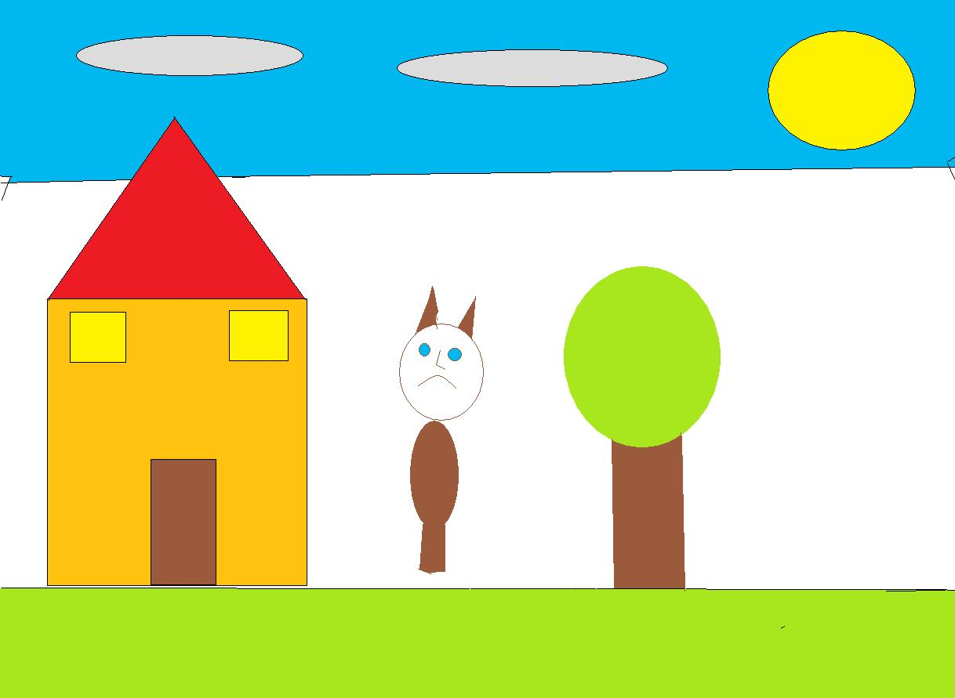
O lobo foi comprar giz para amaciar a voz mas os cabritinhos viram a pata dele e disseram:
- Tu és o lobo, a nossa mãe não tem a pata tão escura.

Slide 8
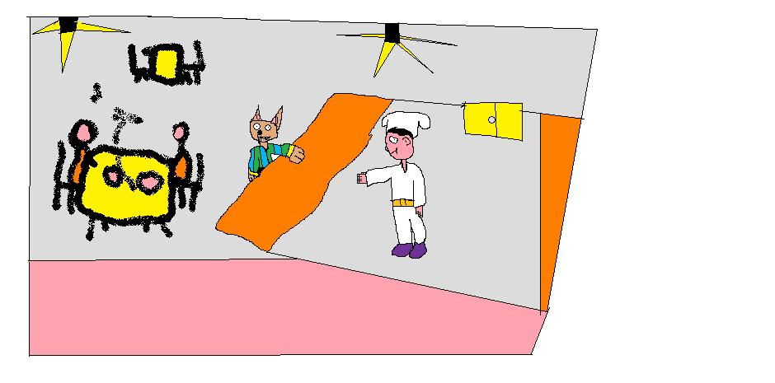
O lobo foi ao padeiro e meteu a pata na massa do pão e na farinha.
Bateu novamente à porta e, desta vez, enganou os cabritinhos.

Slide 9
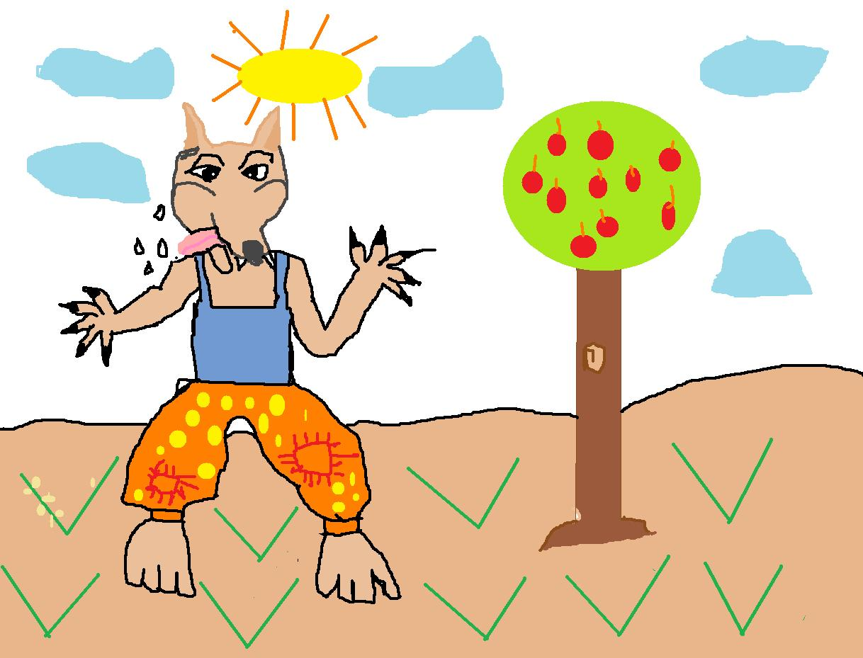
Abriram-lhe a porta e, quando viram que era o lobo, fugiram e esconderam-se.
Mas o lobo encontrou-os e comeu-os.

Slide 10
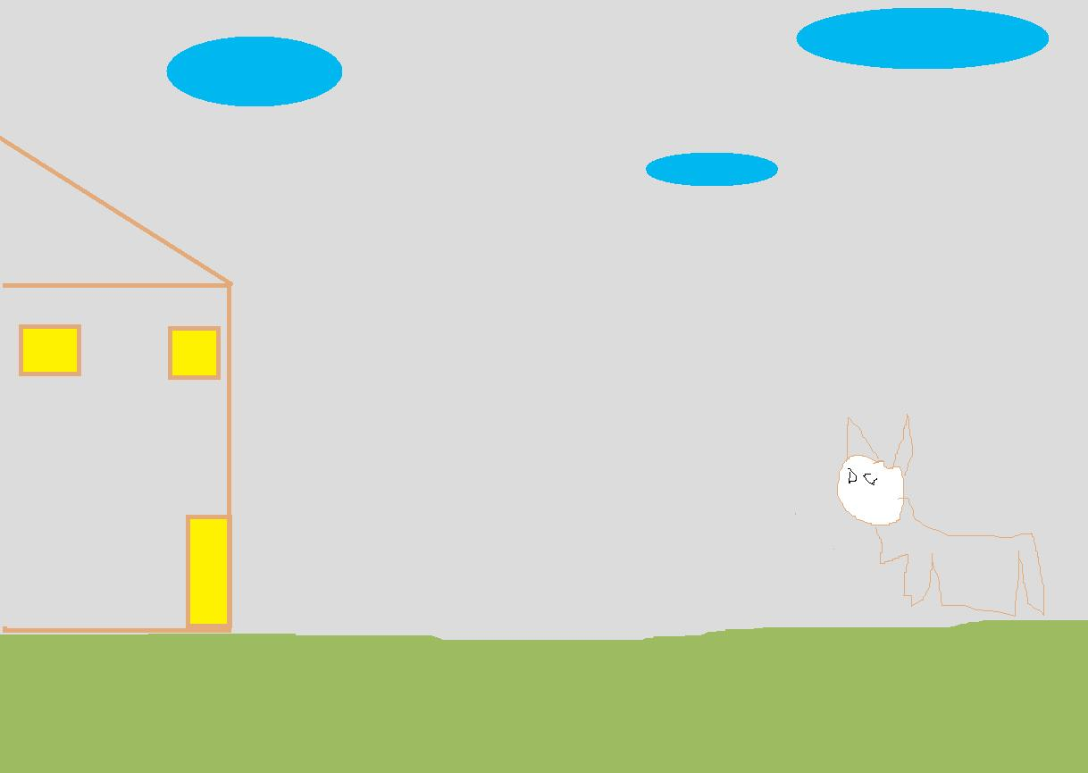
Comeu todos menos um, que era o mais pequenino e que se escondeu dentro do relógio.

Slide 11
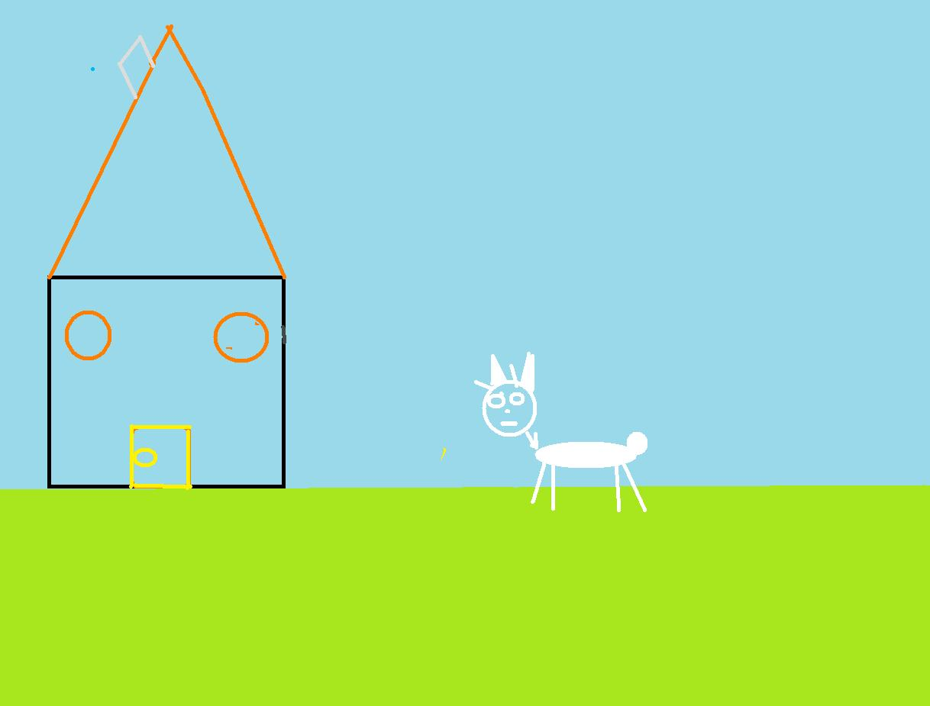
Quando a mãe chegou, viu a casa desarrumada.
Chamou os filhos um por um.
Só um respondeu.

Slide 12
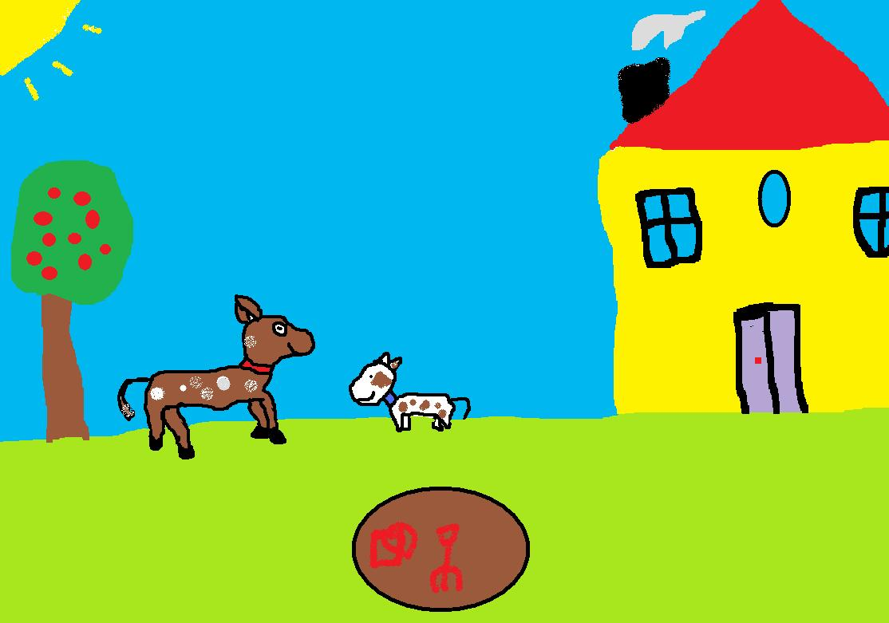
Era o mais pequenino que explicou o que tinha acontecido aos irmãos.
A mãe chorou muito. Saíram de casa …

Slide 13
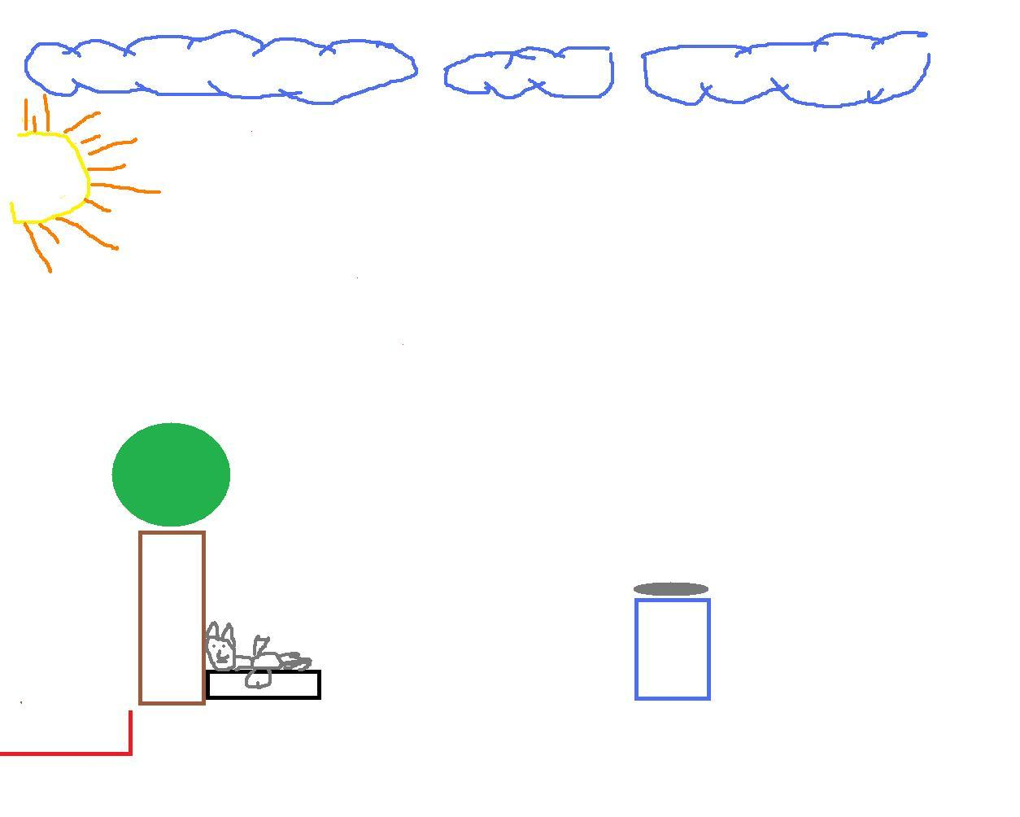
… e viram o lobo a dormir, de barriga cheia.
A mãe viu a barriga do lobo a mexer e mandou o filho mais novo buscar uma tesoura, uma agulha e linha.

Slide 14
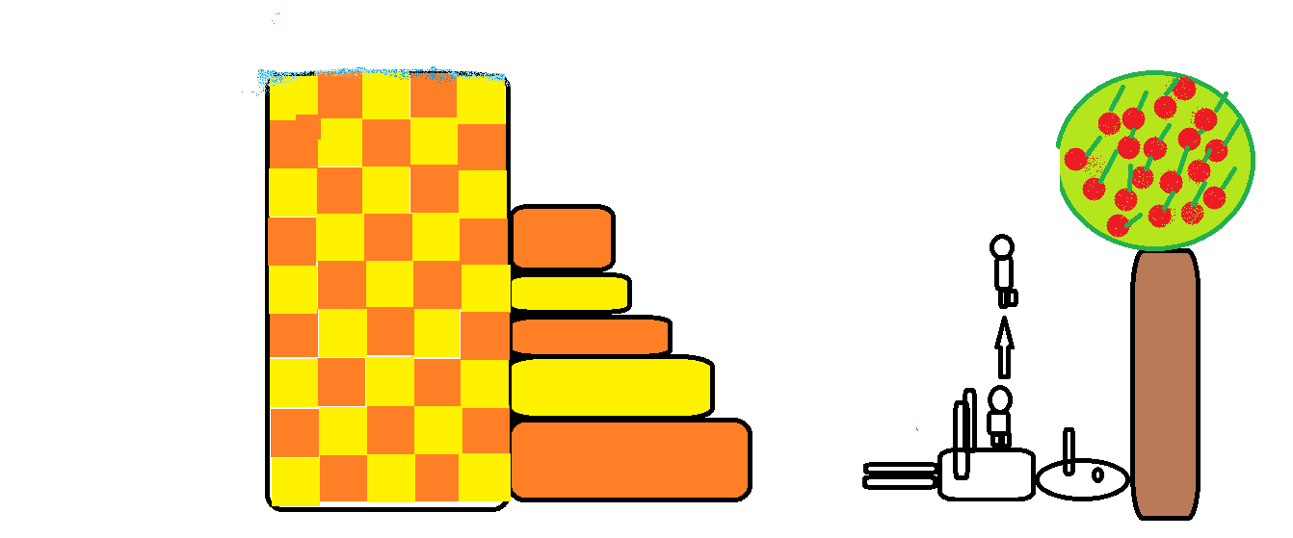
Abriu a barriga do lobo e os seis cabritinhos saltaram cá para fora.
A seguir, meteram pedras dentro da barriga do lobo e a mãe coseu-a muito bem.

Slide 15
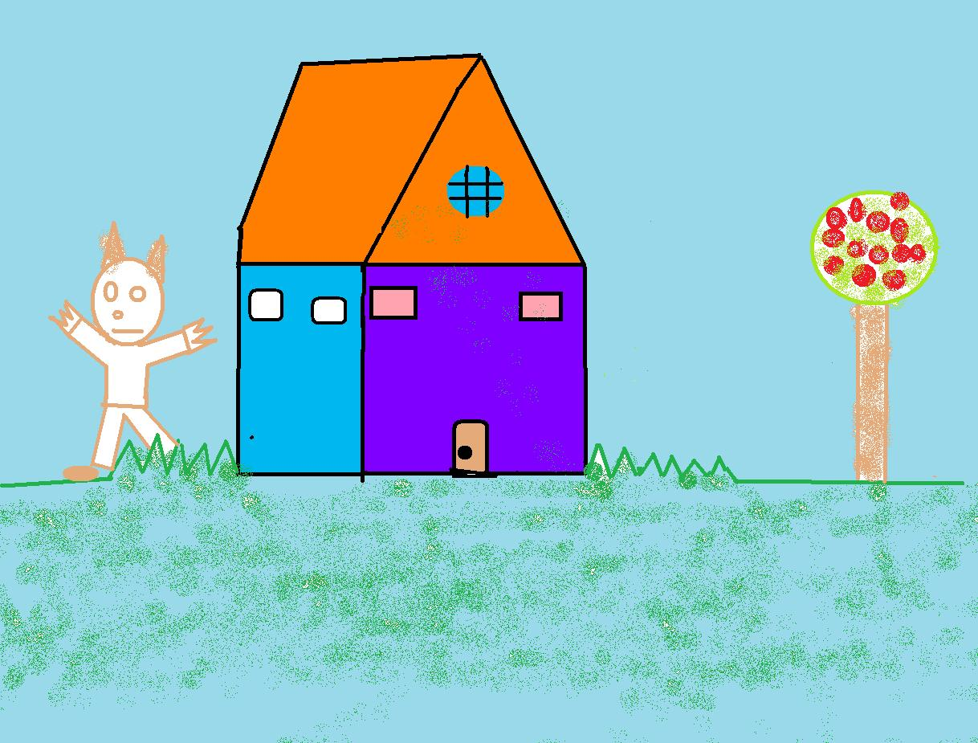
Quando o lobo acordou, sentiu muita sede e foi ao poço beber água.
Com o peso das pedras, caiu dentro do poço e afogou-se.

Slide 16
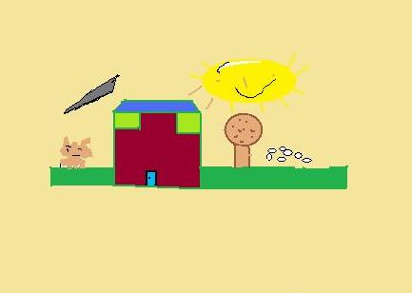
A mãe e os cabritinhos fizeram uma festa e dançaram toda a noite.

Slide 17
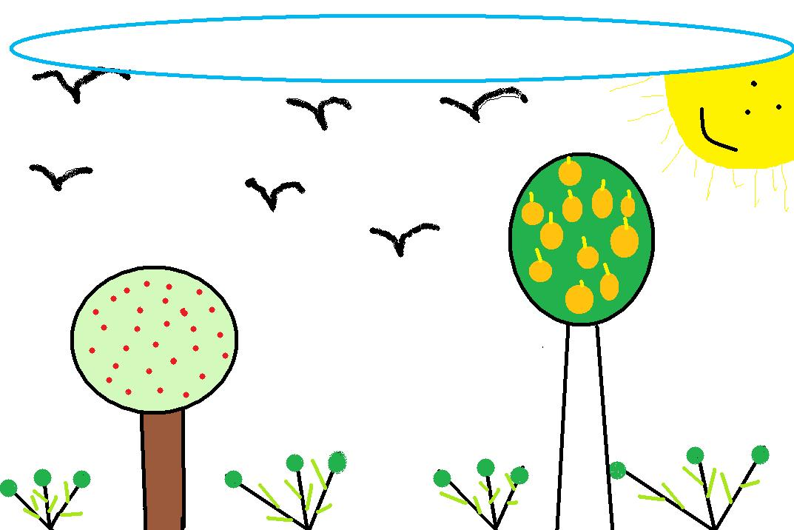
FIM

